Slide 1

MÓDULO 28 · MATEMÁTICA · AULA 465
Transformações de Funções
O sinal dentro do parêntese inverte o sentido
Transformações de funções

Slide 2
Para começar
Partindo de f(x)=x², o gráfico de h(x)=(x+2)² está deslocado para a direita ou para a esquerda?
POSSOR · Pré-Cálculo · Aula 465
2

Slide 3
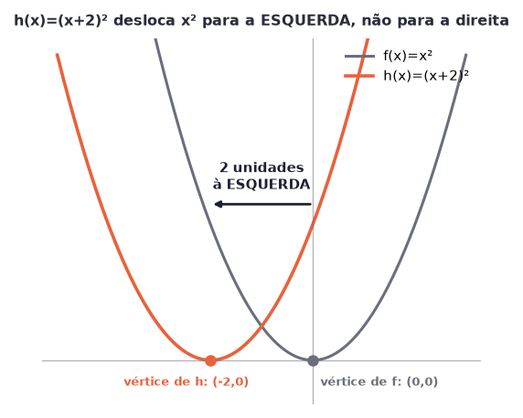
O conceito central
f(x-h) desloca h unidades para a DIREITA se h>0; o sinal dentro do parêntese é oposto ao sentido do deslocamento.
POSSOR · Pré-Cálculo · Aula 465
3

Slide 4
Como funciona
Deslocamento vertical segue a intuição; o horizontal inverte o sinal.
• f(x)+k: desloca k para cima (k>0) — intuitivo
• f(x-h): desloca h para a direita (h>0) — sinal invertido
POSSOR · Pré-Cálculo · Aula 465
4

Slide 5

Cuidado com essa armadilha
Inverter o sentido do deslocamento horizontal, achando que f(x+2) desloca para a direita.
POSSOR · Pré-Cálculo · Aula 465
5

Slide 6
Exemplo resolvido
Para qual lado h(x)=(x+2)² está deslocado, partindo de f(x)=x²?
h(x)=f(x-(-2)), então h=-2
Deslocado 2 unidades para a ESQUERDA
POSSOR · Pré-Cálculo · Aula 465
6

Slide 7
Roteiro de hoje
1
Pergunta inicial
2
Sinal invertido
3
Exemplo
4
Exercícios
POSSOR · Pré-Cálculo · Aula 465
7

Slide 8

Hora dos Exercícios — Fixação
QUESTÃO 1
Partindo de f(x)=x², descreva a transformação de g(x)=(x-3)²+1.
💡 Dica
Reescreva sempre f(x+2) como f(x-(-2)) antes de decidir o sentido do deslocamento — o sinal dentro do parêntese é sempre oposto ao sentido.
POSSOR · Pré-Cálculo · Aula 465
8

Slide 9

Gabarito e Encerramento
Resposta
Desloca 3 unidades para a direita e 1 unidade para cima.
Resumo da Aula
Com transformações dominadas, a próxima aula trata funções definidas por partes.
• Deslocamento horizontal f(x-h) tem sentido oposto ao sinal dentro do parêntese.
Próxima aula: Módulo concluído.
POSSOR · Pré-Cálculo · Aula 465
9

